Slide 1

Bienvenidos Hermanos.

Slide 2
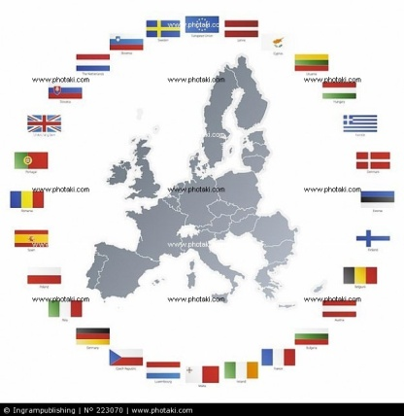




Ministerio de Educación de El Salvador Gerencia de Educación Media Técnica y Tecnológica. Ministerio de Hacienda. Unidad de Educación Fiscal
Breve resumen sobre la Administración Tributaria y Generalidades del Sistema Universitario en El Salvador
Presentan:
Wendy Gonzales
Silvia Ramírez
Mario Juárez.
Luis Alonso Guillén Quijada.
Zulma Rosa Pérez Aldana.

Slide 3
DATOS IMPORTANTES DE EL SALVADOR
Población: Aproximadamente 6.3 millones de habitantes.
Extensión Territorial: 20.742 K2
Departamentos: 14
Municipios: 262

Slide 4



Sistema Tributario en El Salvador

Slide 5
Objetivo del Ministerio de Hacienda, con respecto al servicio al contribuyente
Los objetivos estratégicos son instrumentales y operativizan la misión. Orientan la acción organizacional y asignación de recursos, identifican prioridades y cómo llegar a los resultados deseados a través de las estrategias, proyectos y acciones operativas.
OE4. Optimizar el servicio a contribuyentes y usuarios para simplificar, facilitar y hacer más transparente los servicios brindados por el Ministerio de Hacienda, incrementando el uso de herramientas tecnológicas.

Slide 6
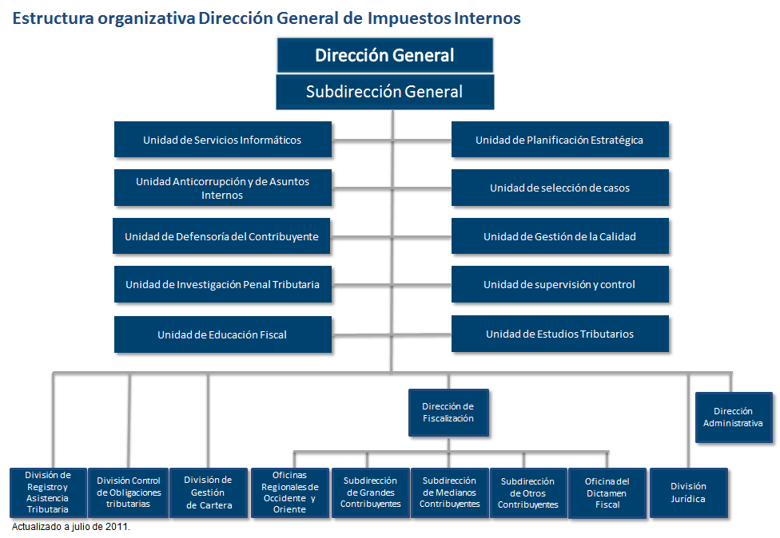

Slide 7
Como se aplica la asistencia al contribuyente
Atención telefónica:
call center para consultas técnicas,
call center omisos
Asistencia personalizada:
Devolución renta
Elaboración de declaraciones
Asistencia sobre leyes tributarias
Situación tributaria
Acceso al expediente de contribuyentes
Pagos electrónicos
Consultas por escrito
Consultas académicas en todos los niveles escolares
Y otros.

Slide 8
Tipo de contribuyentes que se atienden :
Persona natural,
Persona Jurídica
Y se clasifican en;
Grandes,
Medianos
Y otros contribuyentes.

Slide 9
Problemas que se dan en la interacción con los contribuyentes
El tiempo limitado que se tiene por contribuyente,
Las llamadas no son atendidas y salimos mal evaluados.
Largas colas ,
No llevar la documentación completa para los tramites,
La falta de amabilidad en la atención brindada,
Etc.

Slide 10
Que se esta haciendo para cambiar tal situación
Se ha creado una oficina integrada para grandes contribuyentes,
Se esta capacitando al personal en atención al cliente,
Todos los servicios de la Administración Tributaria pueden ser solicitados por Internet,
Declaración Sugerida en Renta,
Educación Fiscal, ha elaborado dos módulos técnicos, los cuales tienen como objetivo primordial el informar sobre obligaciones formales y sustantivas no perdiendo de vista la integración de los tres ejes de Educación Fiscal,

Slide 11
Que se esta haciendo para cambiar tal situación
Se esta trabajando en diplomados on line para contribuyentes ,
Implementación de tecnología avanzada (Aduana)
Se cuenta con estudiantes universitarios, en plan denominado Fortalecimiento del Capital Humano.
Atención personalizada a contribuyentes en Gestión de Cartera por parte de los Auditores tributarios,

Slide 12
Implementación de los NAF en El Salvador
En nuestro caso el ejecutar el proyecto traerá beneficios colectivos para nuestro país, pues habría un aumento en la recaudación Fiscal, ya que la ciudadanía estaría mas informada de sus derechos y obligaciones, así como del sentido social de los impuestos, todo esto trabajando de la mano con el Ministerio de Educación.
En conclusión con los NAF se dan dos clases de compromisos: primeramente la responsabilidad de la Administración Tributaria en formar y concientizar a los futuros profesionales y como segundo compromiso el de ellos en contribuir con los conocimientos en la formación ciudadana a través de un proceso de colaboración y coordinación con la Dirección General de Educación Superior.

Slide 13


Sistema Universitario en El Salvador

Slide 14
ORIGEN DE LA LEY
Constitución de la República, art. 61
Establece que la Ley de Educación Superior se regirá por una Ley Especial
Deberá contener los principios generales para la organización y el funcionamiento de las Universidades Estatales y Privadas.
Con autonomía y carácter no lucrativo en:
Los alcances normativos de sus estatutos
El servicio social que presten y
el respeto a la libertad de cátedra que les asista
Asimismo, regulará la creación y el funcionamiento de los institutos tecnológicos y privados.

Slide 15

Ley de Educación Superior. Reformas a julio de 2008.
Objeto de la Ley:
Art. 1 La presente Ley tiene por objeto, regular de manera especial la Educación superior, así como la creación y funcionamiento de las instituciones estatales y privadas que la imparten

Slide 16

Ley de Educación Superior. Reformas a julio de 2008.
Objetivos:
Art.2 Son objetivos de la Educación Superior:
Formar profesionales competentes con fuerte vocación de servicio y sólidos principios éticos.
Promover la investigación en todas sus formas;
Prestar un servicio social a la comunidad; y, de cooperar en la consecución, difusión y enriquecimiento del legado cultural en su dimensión nacional y universal.

Slide 17

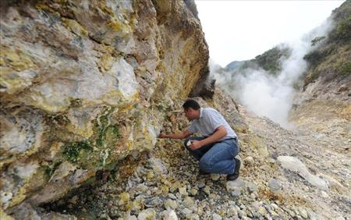
Ley de Educación Superior. Reformas a julio de 2008.
Funciones:
Art. 3 La educación superior integra tres funciones:
La docencia, la investigación científica y la proyección social.
Estructura de Educación Superior.
Art.4…. Comprende:
La Educación Tecnológica.
Educación Universitaria.

Slide 18

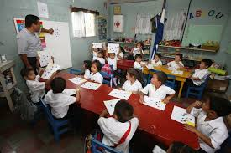
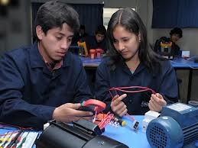
Ley de Educación Superior. Reformas a julio de 2008.
Grados Académicos.
Art.5….
a). Técnico.
b). Profesor.
c). Tecnólogo.
d). Licenciado, Ingeniero y Arquitecto;
e). Maestro
f). Doctor;
g). Especialista.

Slide 19
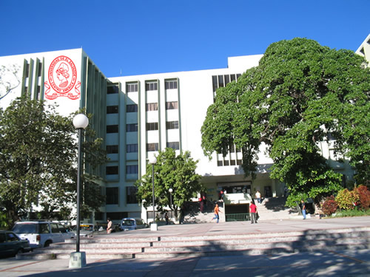
Ley de Educación Superior. Reformas a julio de 2008.
Clases de Instituciones de Nivel Superior:
Art. 22
a)Institutos Tecnológicos
b)Institutos Especializados de Nivel Superior.
c)Universidades.

Slide 20

Ley de Educación Superior. Reformas a julio de 2008.
Autonomía y Libertad.
Art.25.
La Universidad de El Salvador y las demás del Estado gozan de la autonomía en lo docente, lo económico y lo administrativo.
Los institutos tecnológicos y los especializados estarán sujetos a la dependencia de la unidad primaria correspondiente.
Las instituciones privadas de educación superior gozan de libertad en los aspectos señalados con las modificaciones pertinentes a las corporaciones de derecho público.

Slide 21

Ley de Educación Superior. Reformas a julio de 2008.
Naturaleza Jurídica :
Art. 28
Las instituciones privadas de Educación Superior son corporaciones de utilidad pública, de carácter permanente y sin fines de lucro.
Deberán disponer de su patrimonio para la realización de los objetivos para los cuales han sido creadas.
Los excedentes que obtengan deberán invertirlos en la investigación, calidad de la docencia, infraestructura y proyección social.

Slide 22
Ley de Educación Superior. Reformas a julio de 2008.
Sistema de Calidad:
Art. 49
El MINED con la opinión favorable del Consejo de Educación Superior, podrá establecer un Sistema de Calidad que integre los procesos de evaluación y acreditación, según lo determine el Reglamento Especial de Acreditación.

Slide 23
Reglamento a la Ley de Educación Superior.
NORMAS PARA LOS PLANES Y PROGRAMAS DE ESTUDIO.
Ética
Valores
Servidor Público
Oportunidad para Educación Fiscal
Art.11.
Las instituciones de Educación superior deberán incluir en los contenidos curriculares de los diversos niveles académicos, el estudio de la Ley de Ética Gubernamental, la importancia de los valores éticos y la importancia de los servidores públicos…

Slide 24
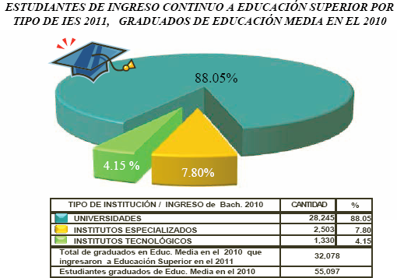
Datos IES y Matricula

Slide 25
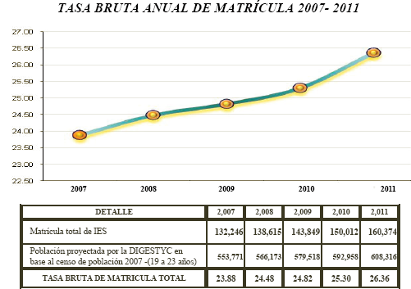

Slide 26
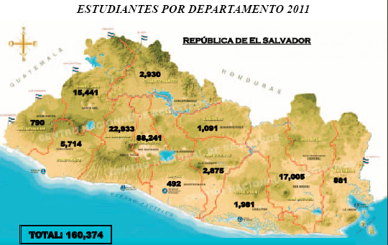
Distribución Geográfica

Slide 27
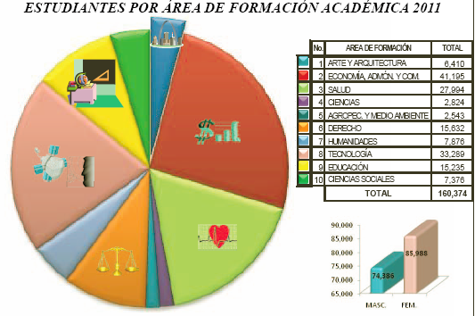
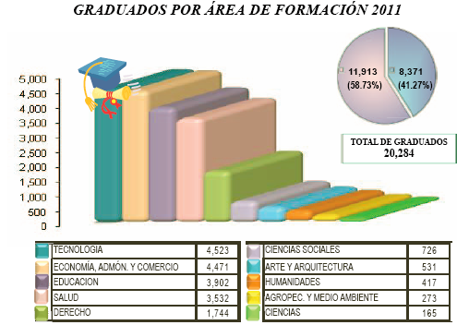

Slide 28
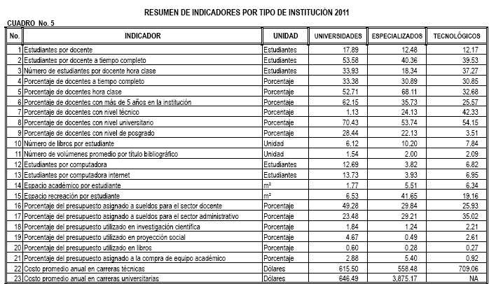

Slide 29
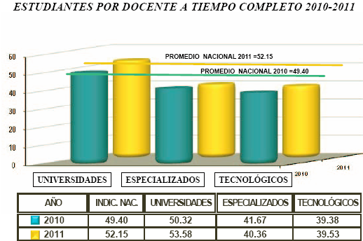

Slide 30
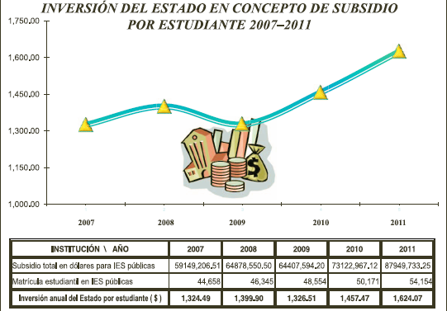

Slide 31
DATOS DE REFERENCIA
www.mined.gob.sv
http://www.mined.gob.sv/index.php/servicios/descargas/viewcategory/11-informacion-estadistica-de-educacion-superior.html
Contactos
MINED
luis.guillen@mined.gob.sv
zulma.perez@mined.gob.sv
MH
namir.ramirez@mh.gob.sv
wendy.gonzales@mh.gob.sv
mario.juarez@mh.gob.sv

Slide 32





GRACIAS POR SU ATENCIÓN

